Slide 1
Institucionální rámec česko-německých vztahů
MVZb2042 Česko-německé vztahy
Jana Urbanovská, Ph.D.
14. 3. 2022

Slide 2
Obsah
Úvod
Instituce jako součást procesu usmíření
Instituce ČN vztahů
Vládní instituce
Nevládní instituce (4 role)
Závěr

Slide 3
Úvod
Proč si myslíte, že jsou instituce v bilaterálních vztazích důležité? Jakou roli v nich můžou hrát?

Slide 4
Instituce jako součást procesu usmíření
Lily Gardner Feldman (1999, 2012):
Model pro ideální typ rekonciliace (usmíření)

Slide 5
Model rekonciliace dle LGF:
Rekonciliace
Historie
Leadership
Instituce
Mezinárodní kontext

Slide 6
Role institucí dle GLF:
Význam tzv. institucionální transformace
Nové přístupy, nové byrokratické a osobní vazby a nové rámce spolupráce
Rozvoj společných zájmů a strategií vůči třetím stranám
Panoramatický obraz napříč časem
Vládní a nevládní instituce
Nevládní instituce sehrávají vůči vládám 4 role:
1) Katalyzátor (catalyst)
2) Doplněk (complement)
3) Prostředník, „kanál“ (conduit)
4) Soupeř, konkurent (competitor)

Slide 7
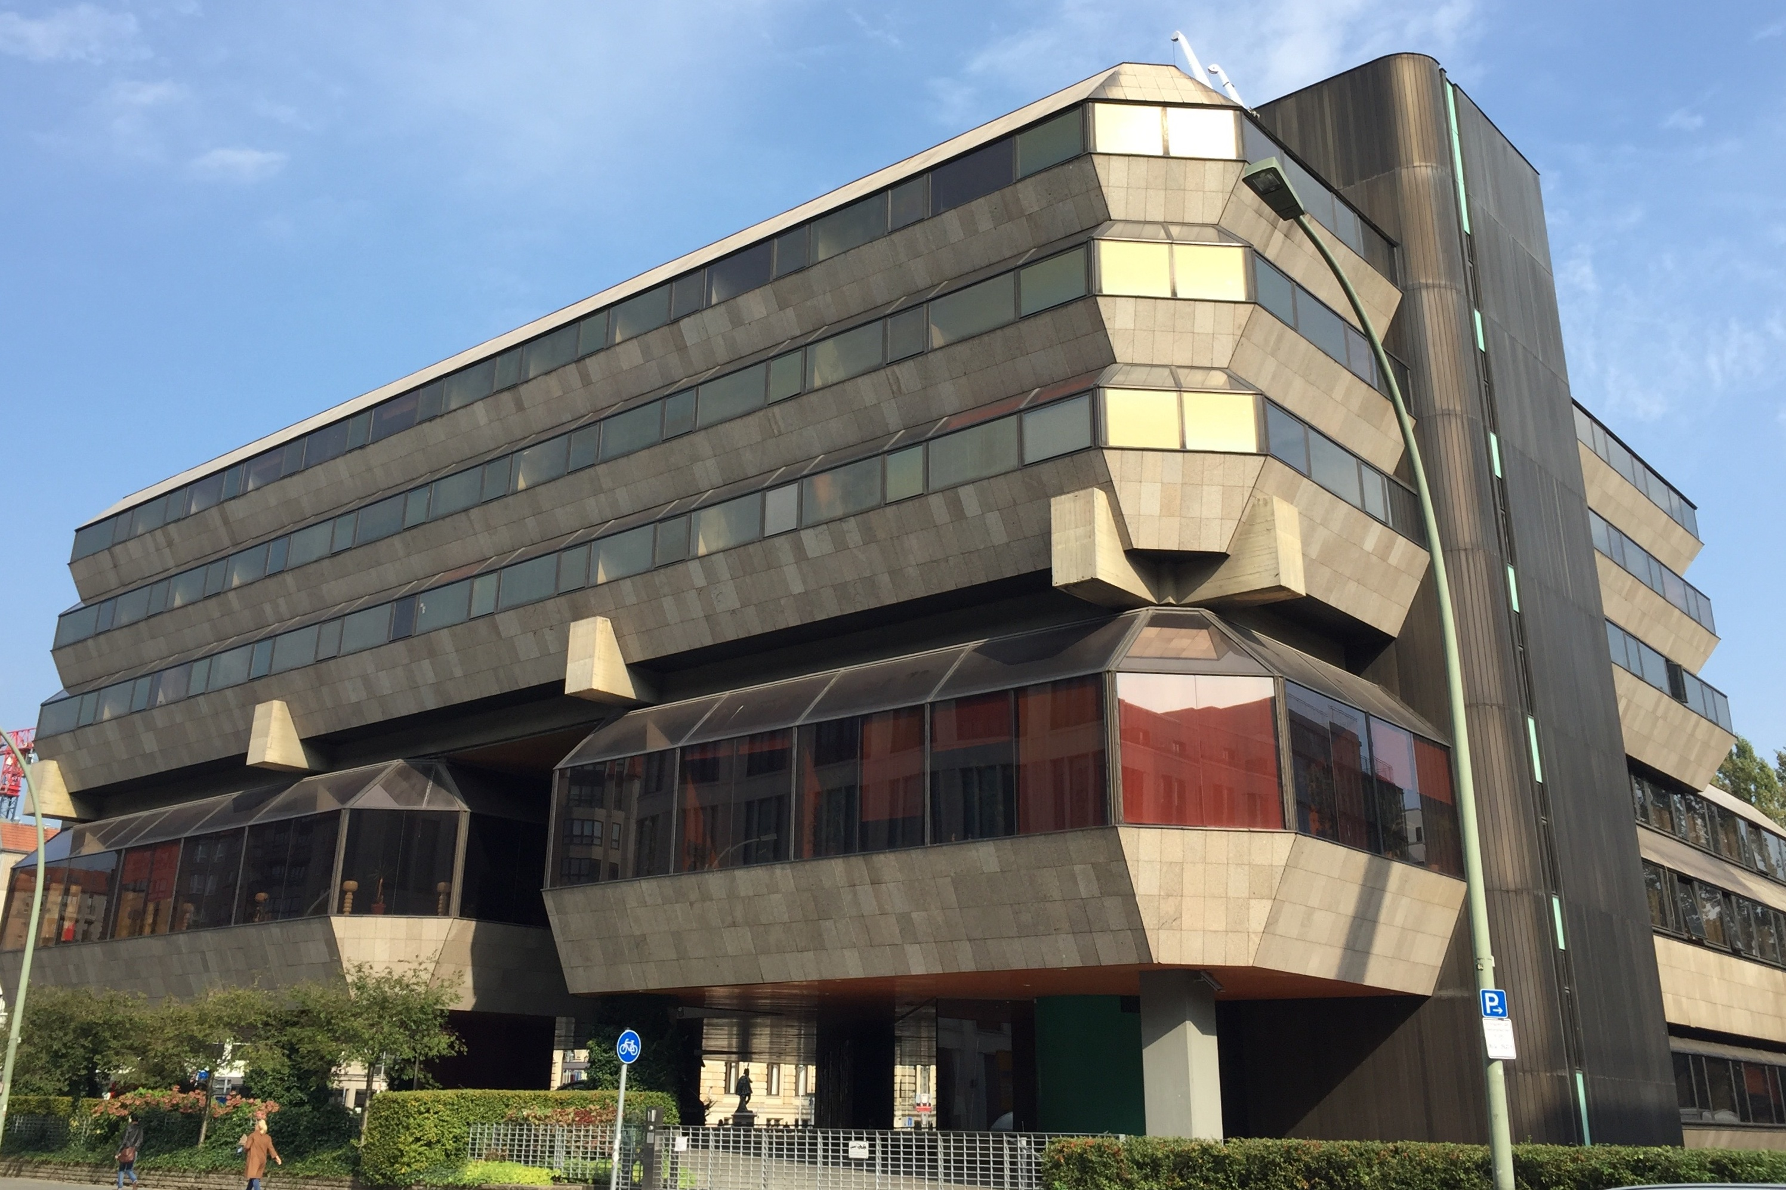
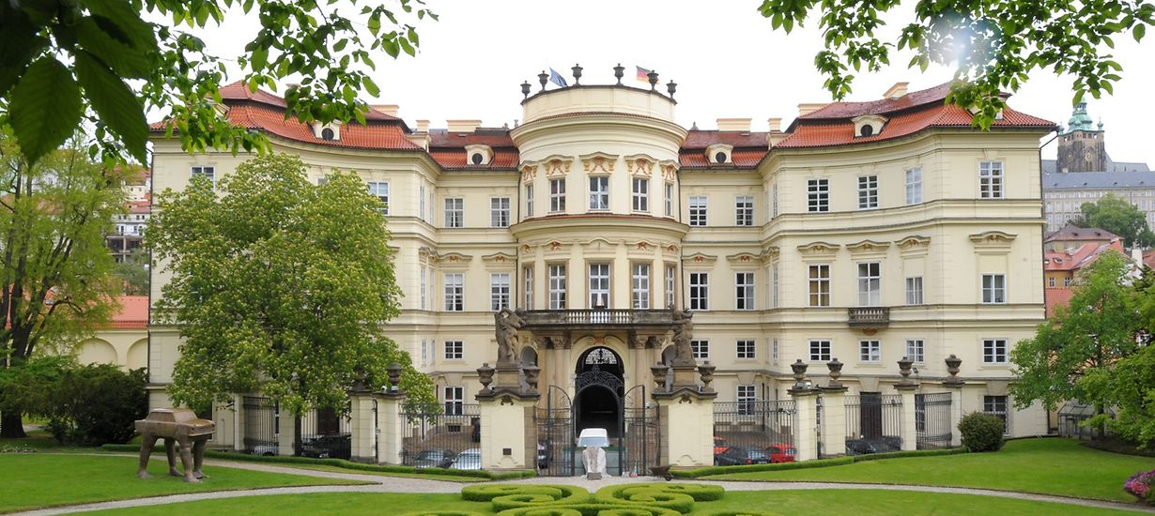
Vládní instituce ČN vztahů
Vláda ČR | Die Bundesregierung
MZV ČR | Auswärtiges Amt
Velvyslanectví ČR v Berlíně | Die Deutsche Botschaft Prag
Zastoupení Svobodného státu Bavorsko v ČR
Kontaktní kancelář Svobodného státu Sasko v Praze
Generální konzuláty
České centrum Berlín, Mnichov

Slide 8
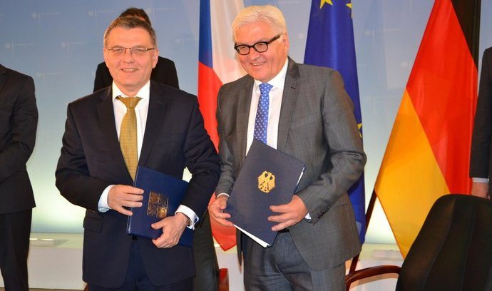
+ Česko-německý strategický dialog

Slide 9
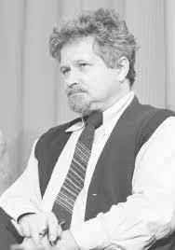
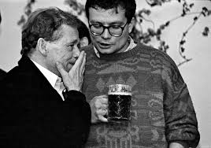
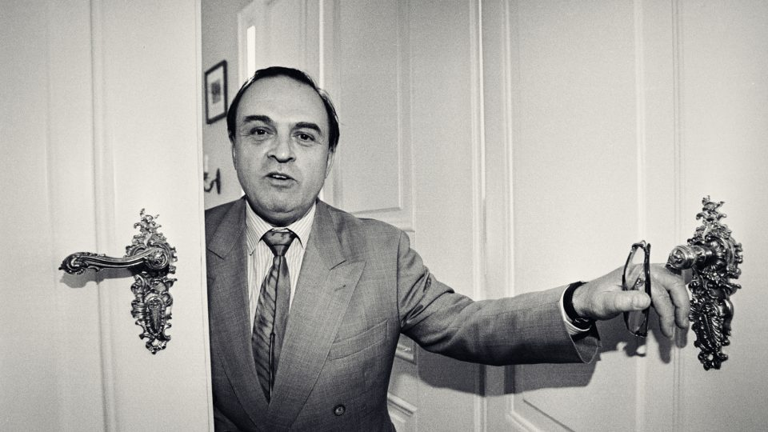
Nevládní instituce ČN vztahů
Ad 1) Role katalyzátora
Komunistický režim – nemožnost rozvoje institucí ČN vztahů
Disent: Charta 77
Významné osobnosti:
Václav Havel
Jiří Gruša
Alexandr Vondra
Petr Pithart

Slide 10
Ad 2) Role doplňku
Česko-německý fond budoucnosti

Slide 11
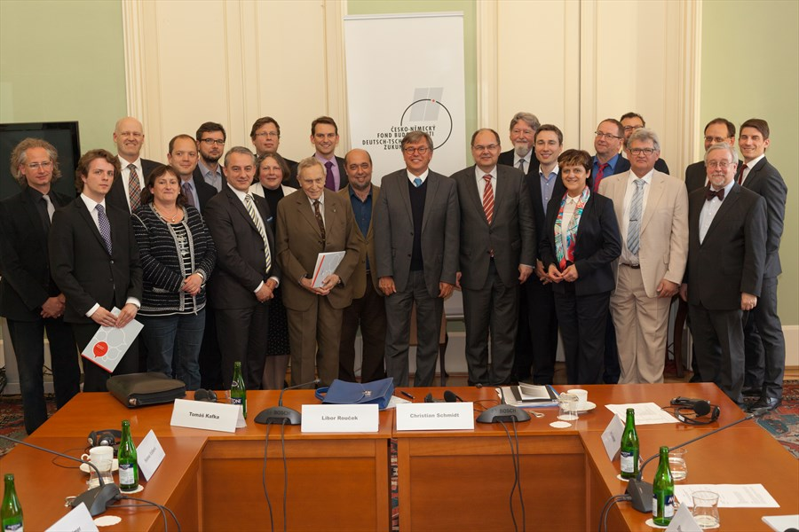
Česko-německé diskusní fórum

Slide 12
Česko-německé fórum mládeže

Slide 13
Organizace ČN přátelství (Německo-česká a -slovenská společnost, Most / Die Brücke)
Vyrovnání se s minulostí (Antikomplex, Meeting Brno)
Kulturní instituce (Goethe Institut, Pražský literární dům, Centrum Bavaria Bohemia)
Vzdělávací a výměnné instituce (Tandem, DAAD)
Vědecké / výzkumné instituce (ČN komise historiků, Collegium Bohemicum, Bohemicum)
Organizace menšin (Shromáždění německých spolků v ČR)
Ekonomické instituce (Č-N obchodní a průmyslová komora, ČN hospodářská komora)
Církevní organizace (Ackermann-Gemeinde, Společnost Bernarda Bolzana)

Slide 14
Ad 3) Role prostředníka, „kanálu“
Konrad-Adenauer-Stiftung (CDU)
Friedrich-Ebert-Stiftung (SPD)
Friedrich-Naumann-Stiftung (FDP)
Hanns-Seidel-Stiftung (CSU)
Heinrich-Böll-Stiftung (Zelení)

Slide 15
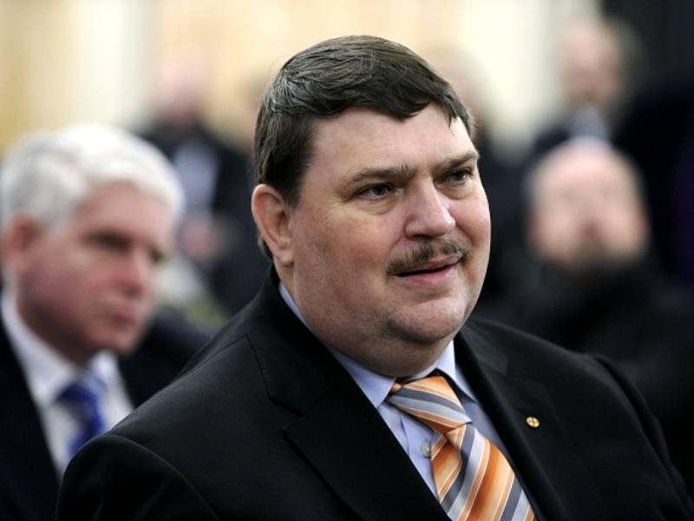
Ad 4) Role soupeře, konkurenta
Sudetoněmecké krajanské sdružení (Sudetendeutsche Landsmannschaft) – Berndt Posselt

Slide 16
Závěr
Značná šíře praktické spolupráce
Dialog místo monologu
Důvěra, naslouchání, hledání společných zájmů
„Low-key“ nástroj spolupráce a řešení problémů
Od „konfliktního společenství“ k přátelství

Slide 17
Zdroje
Gardner Feldman, Lily. 1999. "The Principle and Practice of 'Reconciliation' in German Foreign Policy: Relations with France, Israel, Poland and the Czech Republic." International Affairs, Vol. 75, No. 2, pp. 333-356.
Feldman, Lily Gardner. 2012. Germany's Foreign Policy of Reconciliation: From Enmity to Amity. Lanham: Rowman & Littlefield.

Slide 18
Obrázky:
Germany's foreign policy of reconciliation - https://www.obalkyknih.cz/view?isbn=9780742526129
Lobkovický palác - https://prag.diplo.de/cz-cs/botschaft/-/1304704
Václav Havel, Alexandr Vondra - https://web2.mlp.cz/koweb/00/04/53/67/89/prezident.pdf
Jiří Gruša - https://vltava.rozhlas.cz/jiri-grusa-dotaznik-o-stavu-permanentniho-ohrozeni-cloveka-v-totalitnim-systemu-7765257
Petr Pithart - https://www.idnes.cz/zpravy/domaci/byvaly-disident-a-premier-petr-pithart-kdu-csl-ksc.A190130_105631_domaci_vov
Česko-německý fond budoucnosti - https://www.fondbudoucnosti.cz/
Česko-německé diskusní fórum - https://www.diskusniforum.org/o-diskusnim-foru/rada/
Česko-německé fórum mládeže - http://www.cnfm.cz/
KAS - https://www.kas.de/cs/home
FES - https://www.fes.de/
FNS - https://www.freiheit.org/
HSS - https://www.hss.de/
HBS - https://www.boell.de/de
Berndt Posselt - https://www.denik.cz/z_domova/posselt-oznacil-schwarzenberga-za-moralniho-viteze-ceskych-voleb-20130201.html
SdL - https://www.sudeten.de/

